Slide 1
PHP底层开发 ——
1 0 0 1
0 1 1 0
1 0 0 1
0 1 1 0
1 0 0 1
Redis基本使用

Slide 2
目录
消息队列基础
PHP消息队列扩展
Redis

Slide 3
1
消息队列基础

Slide 4
2
PHP消息队列扩展

Slide 5
Semaphore
基于System V IPC 函数族实现，包括信号量、共享内存，进程间通信。
此扩展在Windows上不可用。
如何安装：编译时加入--enable-sysvsem , --enable-sysvshm , --enable-sysvmsg。
依赖：不依赖其他扩展。

Slide 6
Semaphore消息队列函数
消息队列函数：

Slide 7
3
Redis

Slide 8
Redis基本介绍
Redis 是一个开源（BSD许可）的，内存中的数据结构存储系统，它可以用作数据库、缓存和消息中间件。使用ANSI C语言编写。
它支持多种类型的数据结构，如 字符串（strings）， 散列（hashes）， 列表（lists）等。
官方不支持Windows版本的Redis,但微软开发和维护着支持win-64 的Redis版本。
应用场景：
将Redis作为一个高效的网络的缓存数据功能使用。
使用发布/订阅功能用作消息队列。

Slide 9
PHP的Redis扩展与Redis服务程序
PHP提供了Redis扩展用于连接Redis服务进行操作。从http://pecl.php.net/package/redis可以下载最新版的Redis扩展。
安装过程使用之前讲到的编译安装：
./configure --with-php-config=PHP_INSTALL_DIR/bin/php-config
sudo make install
也可以使用pecl install redis
安装完成后要配置php.ini启用redis扩展，并重启web服务。
安装redis服务：sudo apt install redis-server
安装redis-server会自动安装redis-tools，安装后有redis-cli用于连接redis-server。
redis-server默认运行在6379端口。

Slide 10
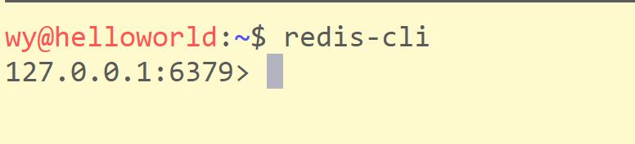
Redis客户端工具
运行redis-cli直接就会连接redis-server，不需要参数。
命令示例：
添加： append brave master //如果重复此操作，则会在key索引的值后面添加数据
获取： get brave
重置： set brave programmer //如果没有此索引，则会创建
删除： del brave
列表：lpush [ LIST KEY ] [ VALUE ]把VALUE值压入LIST KEY，重复操作元素会不断加入LIST KEY
列表：lpop [ LIST KEY ] 弹出最近压入的元素

Slide 11
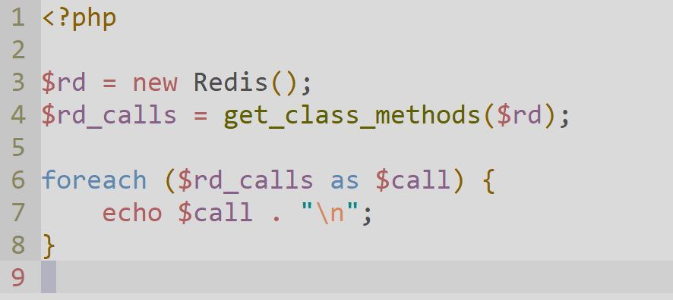
PHP获取Redis扩展调用方法
PHP获取Redis扩展支持的调用方法：
方法名称基本都是和Redis对应的命令，参数都符合Redis命令的参数顺序。

Slide 12
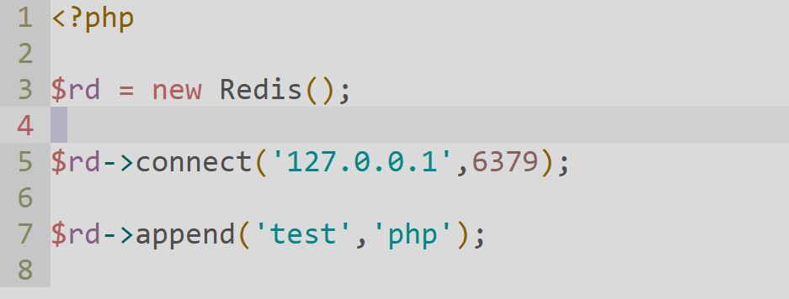
PHP连接Redis
PHP连接Redis并添加一条数据：

Slide 13
发布/订阅
Redis支持发布订阅模式。
客户端运行subcribe [ CHANNEL1 ] [ CHANNEL2 ]···订阅给指定频道的信息。
一旦客户端进入订阅状态，客户端就只可接受订阅相关的命令
使用publish [ CHANNEL ] [ DATA ] 向指定频道发布数据。

Slide 14
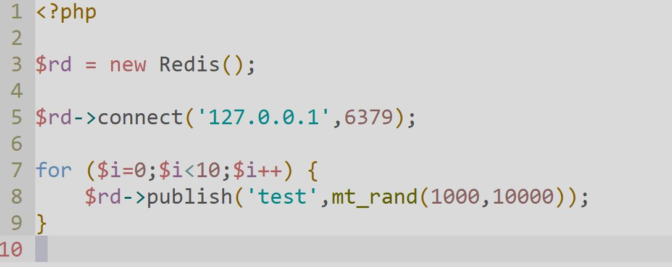
PHP编程运行PUBLISH
使用$redis->publish方法，并使用redis-cli订阅频道获取数据

